Slide 1
System Study

Slide 2
目的
・JavaとSpringフレームワークの理解を深める。
・DBに対するCRUDの基礎を習得する。
・OAuth2.0について学習し、セキュリティについて理解を深める。

Slide 3
業務概要
・新規ユーザ登録
・ログイン
・認証代行
※赤字は優先項目、その他は努力目標

Slide 4

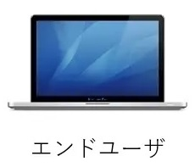

業務フロー
・新規登録
新規登録画面リクエスト
DBサーバ
新規登録画面の表示
新規登録リクエスト
登録情報のInsert
登録完了画面の表示

Slide 5
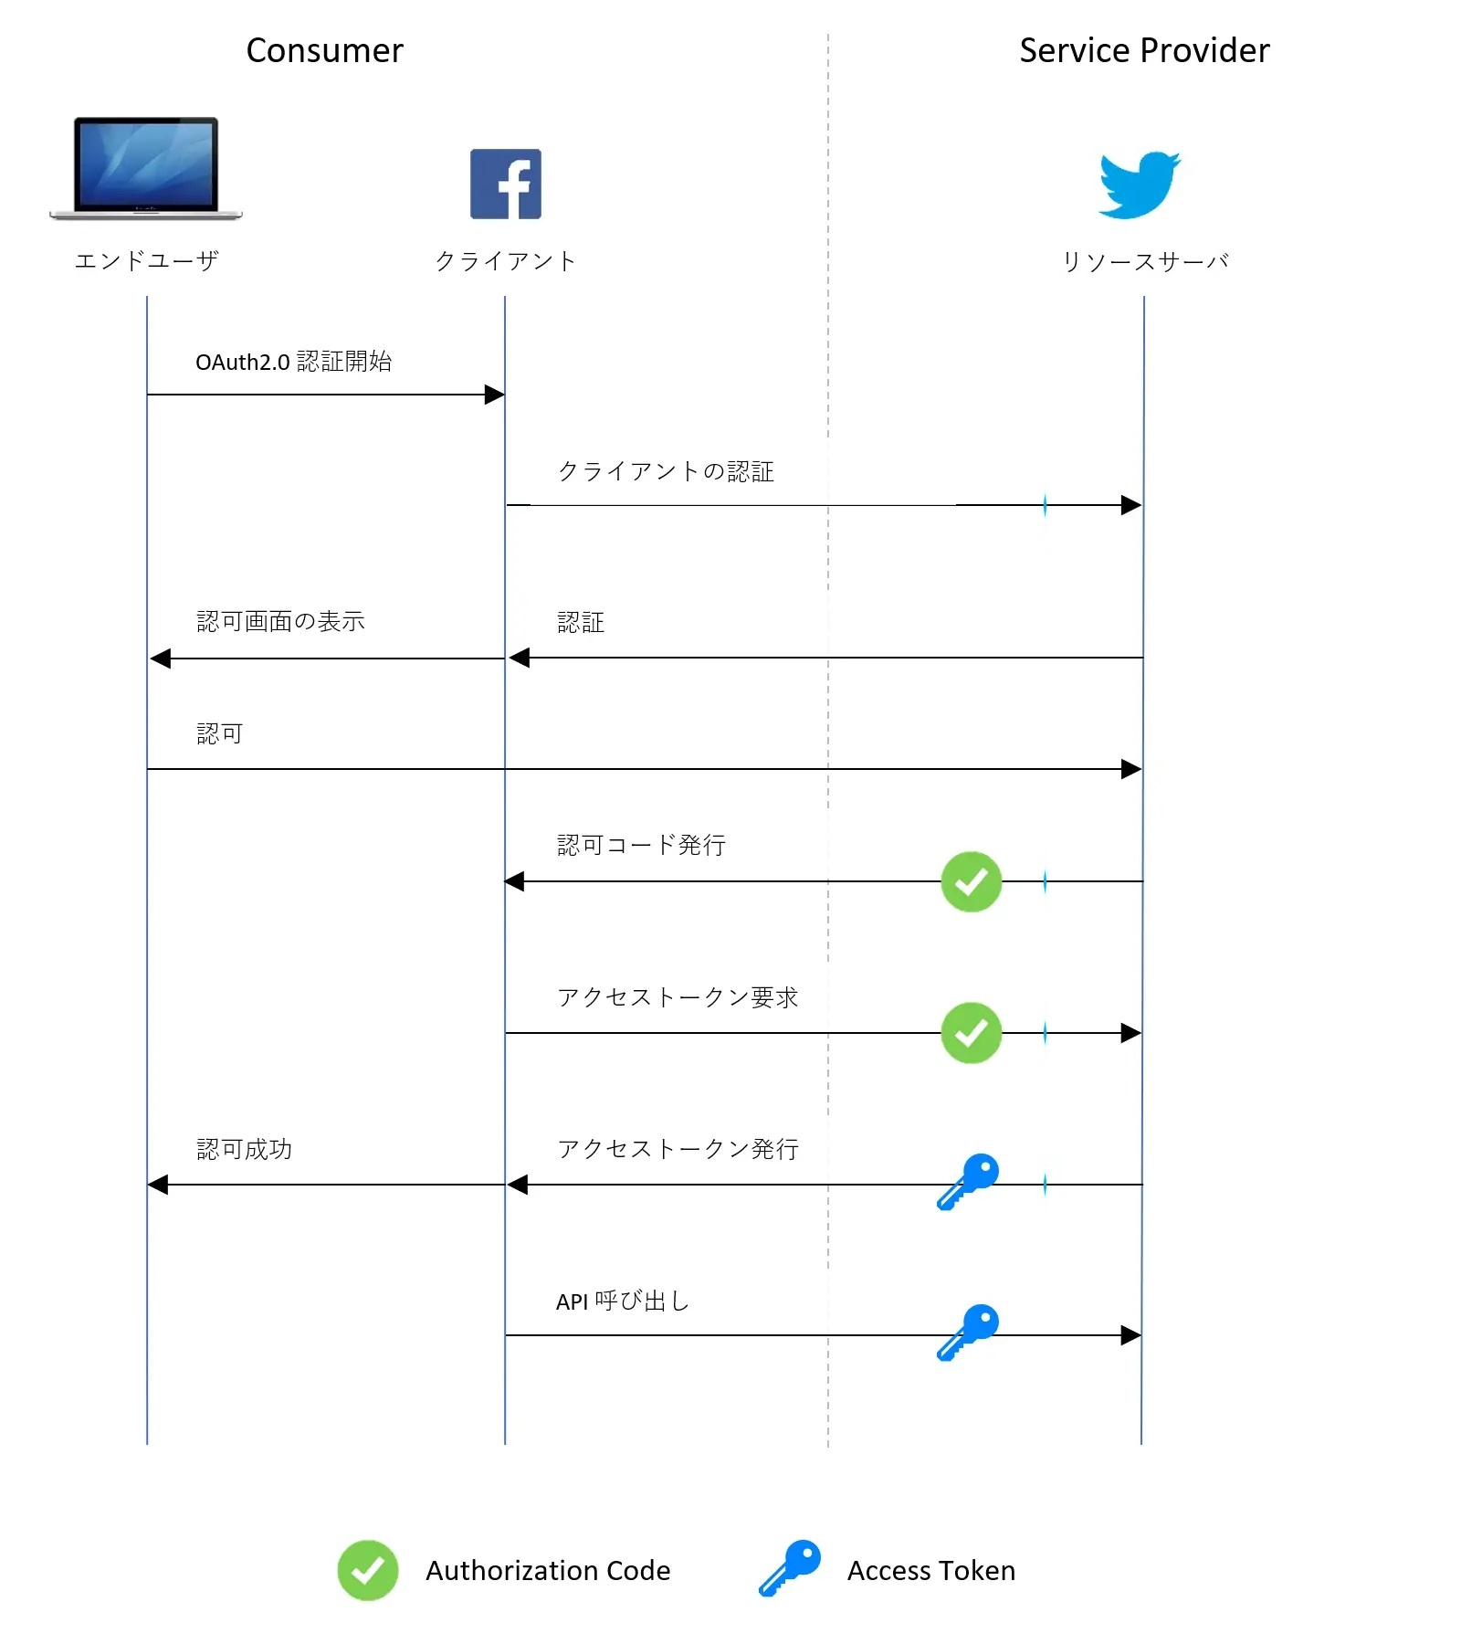
業務フロー（OAuth2.0）
・認可代行
開発対象

Slide 6
機能一覧
・新規登録画面
・ログイン画面
・ログアウト画面
・クライアント管理画面
・クライアント詳細画面
・認可発行API
・アクセストークン認証API
※赤字は優先項目、その他は努力目標

Slide 7
インターフェース定義
IF名 | リクエスト/レスポンス | 項目名 | 型
ログイン画面要求 | リクエスト | クライアントコード | X(10)
 | レスポンス | ログイン画面 | html
アクセストークン要求 | リクエスト | クライアントコード | X(10)
 |  | 認可コード | X(20)
 | レスポンス | 処理結果 | 9(3)
 |  | アクセストークン※ | X(20)
 |  | エラーメッセージ※ | X(10)
アクセストークン認証 | リクエスト | クライアントコード | X(10)
 |  | アクセストークン | X(20)
 | レスポンス | 処理結果 | 9(3)
 |  | ユーザ名 | Z(10)
※印はどちらかのみ返却

Slide 8
画面定義
ログイン画面
SystemStudy
ID:
PASS:
ログイン

Slide 9
画面定義
新規登録画面
SystemStudy
SystemStudy
ユーザ名:
登録完了しました。
ID:
OK
PASS:
登録

Slide 10
画面定義
ログアウト画面
SystemStudy
サービスからログアウトします。
よろしいですか？
ログアウト

Slide 11
画面定義
クライアント管理画面
SystemStudy
クライアントID | クライアント名
T000001 | メルcurry
クライアント詳細画面へ
リンク
クライアント詳細画面へ
リンク
新規登録

Slide 12
画面定義
クライアント詳細画面
SystemStudy
メルcurry
テキストボックス
クライアント名 | メルcurry
クライアント コード | T000001
アクセス許可 | true
備考
自動採番
プルダウン
テキストボックス
更新

Slide 13
非機能要件
・ユーザのパスワードは暗号化する。
・クライアントごとのアクセス許容範囲を制限する。
※赤字は優先項目、その他は努力目標

Slide 14
テスト要件
・単体試験。
Junitを用いてた試験。※コードカバレッジ目標80%
・結合試験
テスト用画面を用いておこなう。
・負荷試験
Jmeterを用いて行う。※本番環境ではないため手順のみの確認とする。
・受け入れ試験
適時対応願う。

Slide 15
お問い合わせ
本件に関するお問い合わせは、以下までお願い致します。
株式会社VSN
情報通信事業本部
担当 : 橋本 隼
〒108-0023
東京都港区芝浦3丁目4番1号 グランパークタワー3F
Tel : 03-5419-8880 / Fax : 03-5419-8879
E-mail : ○○○○○○@vsn.co.jp
URL : http://www.vsn.co.jp/

